Slide 1
Standards Minimums pour la Protection de l’Enfance dans l’Action Humanitaire. - SMPE -
INTRODUCTION
Notes:
Facilitateurs:
Cette présentation est destinée à tous les utilisateurs potentiels des SMPE. Il s’adresse principalement au personnel de la protection de l’enfance. Pensez donc à élargir certaines questions ou à fournir davantage de détails si des collègues d’autres secteurs se joignent à vous.
On suppose que le groupe compte environ 20 personnes et que tout le monde dans la salle se connaît (peut-être des collègues de votre agence ou du groupe de coordination). Sinon, ajoutez 5 minutes pour des introductions rapides.
PREPAREZ: un tableau de papier avec les objectifs de la session
A la fin de la session, les participants seront capables de :
Décrire la structure des SMPE et spécialement du Pilier 12
Montrer comment et pourquoi on utilise le manuel
REMARQUE : si vous avez déjà effectué une session sur les piliers 1 et 2, ignorez les diapositives 2 et 9
ASTUCE : Les diapositives sont animées -> à chaque clic vous faites apparaître quelques mots, un titre ou une image sur la diapositive. Lisez les notes correspondantes dans les notes de l'animateur, avant de montrer le contenu suivant, afin que les participants aient le temps de traiter ce qui est dit et de lire chaque point.

Slide 2
But des Standards
Référence pour le CPHA
Outil de collaboration inter-agences
Liens avec la Norme Humanitaire Fondamentale (CHS)
Contextualisation pour l’appropriation locale
But:
qualité et redevabilité des programmes
impact sur la protection et le bien-être des enfants
Les SMPE aspirent à opérationnaliser les droits des enfants et des adolescents dans la pratique de la réponse humanitaire.
Notes:
Les donateurs, les gouvernements locaux, les collègues d'autres secteurs et nos bénéficiaires eux-mêmes veulent savoir ce que nous faisons et pourquoi. Les SMPE / « CPMS » sont notre référence. Ils sont le principal moyen d'opérationnaliser ou de concrétiser les droits de l'enfant dans la pratique de l'intervention humanitaire.
Il s'agit d'un outil collaboratif et inter-agences, qui s'articule avec d'autres initiatives, telles que les normes humanitaires fondamentales et les normes d'inclusion humanitaire.
Chaque fois que cela est pertinent, les SMPE/ CPMS s'alignent sur les 7 stratégies d'INSPIRE pour mettre fin à la violence contre les enfants - les icônes de l'initiative sont d'ailleurs dispersées dans le texte. En outre, la norme humanitaire fondamentale sur la qualité et la responsabilité est mise en évidence dans l'introduction et résonne dans tout le manuel.
La contextualisation est encouragée et peut créer une appropriation des normes à tous les niveaux. Elle permet à un large éventail d'acteurs de mieux comprendre la protection de l'enfance dans un contexte spécifique. Les groupes de coordination nationaux sont donc encouragés à adapter les SMPE. Veuillez en discuter avec vos collègues au niveau local, puis demandez conseil à l'équipe mondiale du CPMS. Regardez la vidéo de contextualisation sur la chaîne youtube de l'Alliance.
ENCADRÉ : Les SMPE visent à améliorer la qualité et la responsabilité de notre programmation et à accroître l'impact pour la protection et le bien-être des enfants dans l'action humanitaire (contextes de déplacement interne et de réfugiés), en établissant des principes, des preuves, une prévention et des objectifs communs à atteindre. Ils constituent une synthèse des bonnes pratiques et de l'apprentissage à ce jour

Slide 3
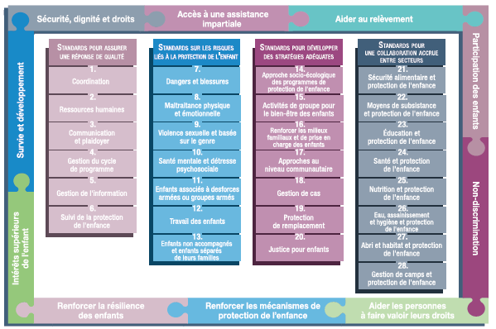
PRESENTATION
Notes:
Voici une présentation de la structure des SMPE : il y a 28 Standards répartis en quatre piliers, et les 10 principes de la protection de l’enfance dans l’action humanitaire y sont intégrés.
Vous trouverez cette présentation à la fin des SMPE. Elle permet de trouver rapidement le ou les sujets qui vous intéressent dans le guide. »
Cette présentation se concentre sur le Pilier 1 : Standards pour assurer une réponse de qualité

Slide 4
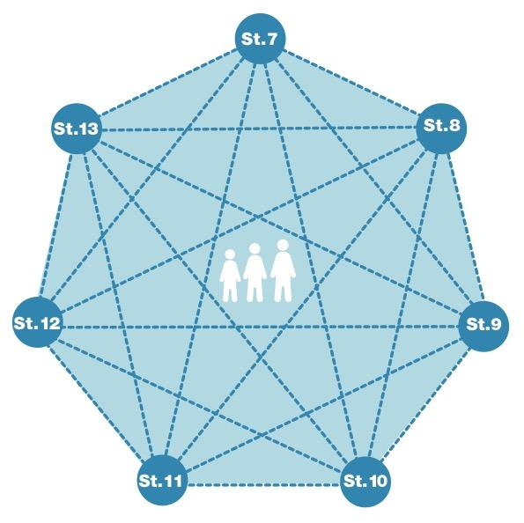
Intro générale au Standard 12
Compris dans le 2ème pilier, qui couvre les sept principaux risques en matière de PE
RISQUE = Nature & étendue du danger + Vulnerabilité – Résilience
Prévalence et la gravité accrue dans les crises humanitaires
Coordination/services multisectoriels comme stratégie de réponse
Initiatives au niveau communautaire
Quels sont les différents concepts du travail des enfants ?
Notes:
Ce Standard est compris dans le 2ème pilier, qui couvre les sept principaux risques en matière de protection de l’enfance auxquels les enfants font face dans les situations de crise humanitaire. Les sept différents risques sont liés puisqu’ils concernent des risques et des vulnérabilités qui se recoupent. Il n’est pas possible de traiter les risques de manière isolée.
Le risque fait référence à la probabilité que des violations et des menaces aux droits des enfants se manifestent et causent préjudice à ces derniers. Pour comprendre le risque auquel est exposé un enfant, il faut comprendre la nature du risque (type de danger, de situation, de menace, etc.) et l'étendue du risque et la vulnérabilité individuelle de l’enfant à ce risque mais aussi les stratégies d'adaptation ou de survie des familles/enfants (c'est-à-dire leur résilience et leur capacité à résister au risque). (mesure dans laquelle un enfant présente des caractéristiques qui réduisent sa capacité à résister à un impact négatif). La vulnérabilité est comprise comme la mesure dans laquelle un enfant a des caractéristiques qui réduisent sa capacité à résister aux impacts négatifs. Nous devons noter que la vulnérabilité est propre à chaque personne et à chaque situation
DEF: Le travail des enfants se définit comme tout travail qui prive les enfants de leur enfance, de leur potentiel et de leur dignité, entravant leur éducation et nuit à leur bien-être émotionnel, physique, ainsi qu’à leur développement. Les pires formes de travail des enfants (PFTE), inclut le travail forcé, le recrutement dans les groupes armés, la traite à des fins d’exploitation, l’exploitation sexuelle, le travail illicite ou les travaux dangereux
Notez que : ENFANTS DANS LE TRAVAIL DES ENFANTS est le terme préféré utilisé pour désigner les enfants qui sont astreints au travail des enfants, y compris les pires formes de travail des enfants. Il n'est pas recommandé d'utiliser le terme « enfants travailleurs » car les enfants ne doivent pas être définis par le travail préjudiciable qu'ils entreprennent.
Les crises humanitaires peuvent accroître la prévalence et la gravité des formes existantes de travail des enfants ou engendrer de nouvelles formes, même le déplacement (Les enfants et adolescents réfugiés, déplacés internes, migrants ou apatrides sont plus vulnérables)
Des services multisectoriels (soutien psychosocial, éducation et autonomie économique des familles) et une gestion de cas personnalisée devraient être fournis aux enfants et adolescents qui sont déjà impliqués dans le travail et/ou la traite des enfants [→ icône de gestion de cas]
Ce standard met également en évidence le soutien à la prévention destiné aux enfants et adolescents à risque et le soutien aux initiatives au niveau communautaire pour prévenir le travail des enfants. [→ icône de prévention]
Sujet de débat: Quels sont les différents concepts du travail des enfants ?
Enfants dans des activités productives: pas forcément à éliminer -> citer un exemple contextualisé
Travail des enfants : à éliminer. VOIR la définition ci-dessus dans la note -> citer un exemple contextualisé
Pire forme de travail des enfants : à éliminer de toute urgence -> citer un exemple contextualisé

Slide 5
Réponse:
Retrait urgent des enfants
Services minimums
“Tous les enfants sont protégés contre le travail des enfants, en particulier les pires formes de travail des enfants, qui peuvent être liées ou aggravées par la crise humanitaire.”
Quels sont les facteurs de risque conduisant au travail des enfants ?
Notes:
Le Standard 12 énonce exactement ce qui suit: “Tous les enfants sont protégés contre le travail des enfants, en particulier les pires formes de travail des enfants, qui peuvent être liées ou aggravées par la crise humanitaire.”
Sujet de débat: Quels sont les facteurs de risque conduisant au travail des enfants ?
-> citer un exemple contextualisé
Ceux-ci incluent généralement:
La pauvreté des revenus;
Les normes sociales qui admettent le travail des enfants;
Le manque d’accès aux services de base, à l’éducation, à la sécurité alimentaire ou à un travail décent.
En fonction du contexte, les enfants particulièrement exposés peuvent inclure ceux qui sont:
Déjà en train de travailler;
Vivent dans des ménages dirigés par des enfants, des personnes âgées ou dans sun une cellule mono parentale;
Vivent ou travaillent dans la rue;
Des enfants non accompagnés ou séparés;
Vivent avec un handicap ou avec des personnes chargées de subvenir à leurs besoins qui sont elles-mêmes en situation de handicapé;
Des réfugiés, des déplacés internes, des migrants ou enfants apatrides;
Identifiés à un certain statut social ou partie politique;
Des enfants sans documents attestant leurs identités juridiques
Survivants de la traite.
L'idée est de donner la priorité à le retrait urgent des enfants dans les pires formes de travail des enfants et de fournir des services minimaux pour répondre aux besoins urgents de protection des enfants qui travaillent.
Les actions supplémentaires en faveur des enfants victimes des pires formes de travail des enfants comprennent:
S’engager auprès des services de sécurité , et de détection et de répression appropriés pour retirer immédiatement et en toute sécurité les enfants du travail illicite dans les zones où des réseaux criminels sont impliqués.
Faciliter la négociation ou la médiation entre l’enfant, la famille et l’employeur, de façon sûre et appropriée.
Retirer du travail les enfants n’ayant pas atteint l’âge minimum requis et effectuant des travaux dangereux.
S’assurer que les enfants ayant atteint l’âge minimum requis pour travailler et qui effectuent des travaux dangereux sont (a) éloignés du danger ou (b) autorisés à continuer à travailler après que le risque ait été réduit à un niveau acceptable.
Accroître l'accès aux services, à l'éducation et au travail décent, en tenant compte des obstacles spécifiques des enfants réfugiés, déplacés internes, migrants ou apatrides.
Établir un système de surveillance du travail des enfants (CLMS en anglais) pour surveiller le travail des enfants et référer les enfants vers les services
Les services minimaux devraient inclure :
Gestion des cas de protection de l'enfance adaptée au genre, à l'âge et au handicap ;
Services de référencement (soutien psychosocial, éducation et autonomisation économique des familles, comme l'aide en espèces et en bons pour les enfants ayant dépassé l'âge minimum légal de travail) ;
Protection de remplacement appropriée (si nécessaire)
Fournir aux enfants survivants de la traite en attente d’ une recherche de la famille et la réunification:
◦ Une évaluation spécialisée dès le premier contact;
◦ Une évaluation des risques encourus;
◦ Un placement dans une structure d’accueil temporaire (le cas échéant).
Icônes de sauvegarde et de prévention :
Les acteurs humanitaires à travers les différents secteurs doivent veiller à ce que leur assistance ne pousse pas les enfants au travail des enfants ou aux pires formes de travail des enfants. Les stratégies d’atténuation peuvent inclure (a) la mise en oeuvre de politiques de protection des enfants et (b) l’utilisation de techniques de vérification de l’âge pour confirmer que les enfants ne sont pas impliqués dans un travail physique pénible et dangereux (distribution, construction ou nettoyage de débris).
Fournir aux enfants, aux familles et aux communautés des informations adaptées à leur âge et accessibles sur (a) les formes acceptables de travail (léger) pour les enfants n’ayant pas atteint ou dépassé l’âge minimum légal pour travailler et (b) les moyens d’accéder aux services qui aident à empêcher le travail des enfants et les pires formes de travail des enfants.
Mettre au point et à mener des initiatives au niveau communautaire pour prévenir et combattre le travail des enfants.
Faire participer les employeurs, les organisations de travailleurs et les organisations de la société civile à la prévention du travail des enfants et à la lutte contre ce phénomène, ainsi qu’à la promotion des possibilités d’autonomisation économique des enfants en âge de travailler et des familles d’enfants vulnérables

Slide 6
GROUPE DE TRAVAIL SUR LE TRAVAIL DES ENFANTS (CLTF)
Liens et ressources clés
Microsite CLTF avec boîte à outils et kit de formation
Site CLTF website avec plan de travail, dernier contenu
Ressources COVID-19 y compris note technique, synthèse, webinaire et podcast
E-Formation SMPE avec module Travail des enfants
Google drive CLTF avec enregistrements
Contact : cltf@alliancecpha.org
OUTILS TECHNIQUES ET GUIDES
SMPE 12, boîte à outils inter-agences, ressources COVID-19, versions régionales de la boîte à outils
RENFORCEMENT DES CAPACITÉS
Cours en ligne, module de formation, cadre de compétences, lancements mondiaux/régionaux/pays
COORDINATION, POLITIQUE ET PLAIDOYER
Journée mondiale contre le travail des enfants, Année internationale pour l'élimination du travail des enfants, ODD 8.7, appels de coordination
Notes:
Le groupe de travail est codirigé par Plan International et l'OIT
Les co-responsables sont : Simon Hills (OIT) et Silvia Oñate (Plan International)

Slide 7
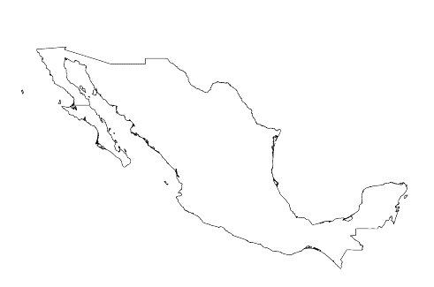
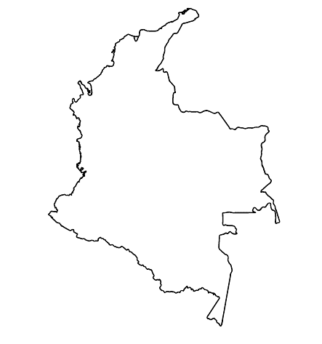
Exemples de la région
[NOM DU PAYS]
Ajoutez une courte phrase d'introduction sur un programme / projet spécifique en utilisant le Standard X
Ajouter le nom des organisations
Ajouter des messages/chiffres clés
[NOM DU PAYS]
Ajoutez une courte phrase d'introduction sur un programme / projet spécifique en utilisant le Standard X
Ajouter le nom des organisations
Ajouter des messages/chiffres clés
[NOM DU PAYS]
Ajoutez une courte phrase d'introduction sur un programme / projet spécifique en utilisant le Standard X
Ajouter le nom des organisations
Ajouter des messages/chiffres clés
Notes:
En fonction du temps dont vous disposez, réfléchissez à ajouter ici des exemples de la région, du pays ou de l’intervention en lien avec le programme qui respecte les SMPE.
Il peut s’agir de la version préliminaire d’une diapositive que vous pouvez modifier ou supprimer au besoin.
Pour chaque exemple, vous pouvez ajouter :
Une image/une carte/un drapeau du pays/de la région en question ;
Une phrase de présentation brève, concise et fondamentale sur le programme/projet spécifique qui utilise le pilier 3 ;
Le nom des organisations et des partenaires engagés dans le programme/projet ;
Des enseignements pratiques tirés, des actions clés, un message ou des chiffres qui susciteront l’intérêt de votre audience.
Autre option, si vous avez un temps de formation plus long (et aussi en fonction de l'audience que vous avez), cette diapositive peut être complétée de manière interactive pendant la session. Dans ce cas, vous pourriez :
diviser les groupes en 2 ou 3 petits groupes,
Accordez-leur 15 à 20 minutes pour préparer une courte présentation d'un exemple de région/pays/réponse dont la programmation soit conforme aux Standards
En plénière, demandez aux groupes de présenter leurs exemples et de discuter/comparer les enseignements tirés d'eux. S
Si vous penser envoyer ces diapositives aux participants après la formation, vous pouvez compléter cette diapositive pour conserver une trace du contenu des présentations.
ASTUCE : Vous pouvez utiliser https://thenounproject.com/ pour obtenir des cartes de ce type.

Slide 8
Vous avez besoin de plus que la version papier?
Sur le site de l’Alliance
Version PDF
Briefing & Pack de mise en œuvre
Résumé de 25 pages
Cours en ligne
YouTube videos
Une galerie de standards illustrés
👉 www.AllianceCPHA.org
Sur le site du Partenariat pour les normes humanitaires
HSP Applications pour telephones et tablettes
👉 www.HumanitarianStandardsPartnership.org
Notes:
[Facilitateurs - si vous pouvez projeter à partir d'internet, alors nous vous suggérons de diriger les gens là-bas et de leur montrer].
Site de l’Alliance.
Le fichier PDF & tout le matériel disponible peut être téléchargé si les gens veulent imprimer seulement des parties du CPMS, sur le site de l'Alliance
Le dossier d'information " Introduction au CPMS " contient ce PPT et des notes de facilitation, ainsi que le document d'introduction de 2 pages.
Un résumé : Avec seulement 32 pages, il s'agit d'un document très général qui peut être utilisé pour introduire l'idée de normes minimales ou pour lancer des discussions sur la protection de l'enfance avec des collègues du gouvernement ou d'autres humanitaires sans les submerger avec l'énorme manuel.
Découvrez notre cours en ligne gratuit sur la CPMS, qui comprend une série de modules.
Vidéos sur la chaîne Youtube de l'Alliance
Une galerie de Standards illustrés
HSP:
1. Manuel en ligne
2. L'application du Partenariat pour les Standards Humanitaires
- C'est la deuxième application la plus populaire sur ce site après Sphère.
DEMANDER : Quelles devraient être nos prochaines étapes en tant qu'équipe/agence/individu ?
(par exemple, vous pouvez prévoir une réunion plus longue pour assimiler les changements et créer un plan ; ou demander à des collègues de présenter certaines normes nouvelles/révisées et leurs implications pour le programme ; ou mettre en place une formation ou demander à la direction générale une réunion pour discuter de la responsabilité envers les enfants, etc).
[Facilitateurs - Exemplaires imprimés - l'Alliance mondiale dispose d'un petit stock du manuel et du résumé à Genève ; cependant, les pays et les régions sont encouragés à imprimer et à gérer leurs propres exemplaires localement. En général, cela se fait par le biais de la structure de coordination inter-agences. Sur demande, l'Alliance peut partager un PDF prêt à imprimer].
Merci beaucoup de vous être réunis et d'avoir commencé à explorer le CPMS. J'assurerai le suivi des prochaines étapes dont nous avons discuté. Et c'est là l'essentiel - le CPMS est un cadeau qui ne cesse de donner à chaque fois que vous l'ouvrez !

